Slide 1
Heuristik dan Pencarian Berinformasi
PERTEMUAN 5
Greedy best-first, A*, admissibility, consistency, dan perancangan heuristik
PIF403 Pengantar Kecerdasan Buatan · Program Studi Informatika · Universitas Adzkia
Dosen pengampu: Muhammad Thoriq, M.Kom.

Slide 2
Ke mana kita hari ini
ARAH PERTEMUAN
Setelah pertemuan ini, mahasiswa mampu:
Agenda 3 × 50 menit
Menjelaskan fungsi heuristik h(n) dan fungsi evaluasi f(n)
Menelusuri Greedy best-first dan A* pada graf uji
Memeriksa apakah heuristik admissible dan consistent
Merancang heuristik dan menilai mutunya dengan eksperimen
15'
Ulasan UCS dan pemantik
30'
Heuristik, Greedy, A*
35'
Admissible, consistent, optimalitas
25'
Merancang heuristik (8-puzzle)
45'
Praktik notebook dan pengarahan A2

Slide 3
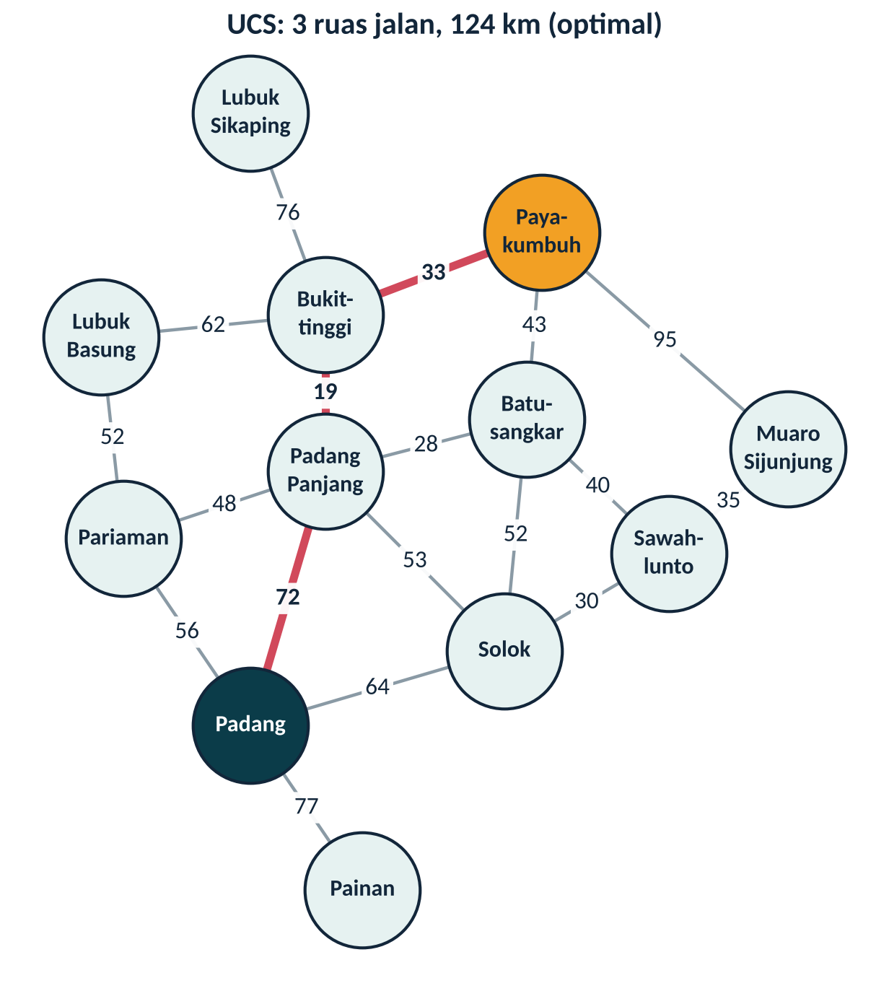
Pemantik: apakah Anda akan lewat Painan?
DISKUSI
UCS dari Padang ke Payakumbuh mengekspansi Painan dan Pariaman sebelum sampai. Manusia tidak akan mempertimbangkan keduanya. Mengapa?
5 menit
Pengetahuan apa yang kita miliki tetapi tidak dimiliki UCS?
Bagaimana menyatakan pengetahuan itu sebagai angka untuk setiap kota?
Apakah angka itu harus tepat? Apa akibatnya bila terlalu besar atau terlalu kecil?

Slide 4
Heuristik, Greedy, dan A*
1
Memberi pencarian petunjuk arah

Slide 5
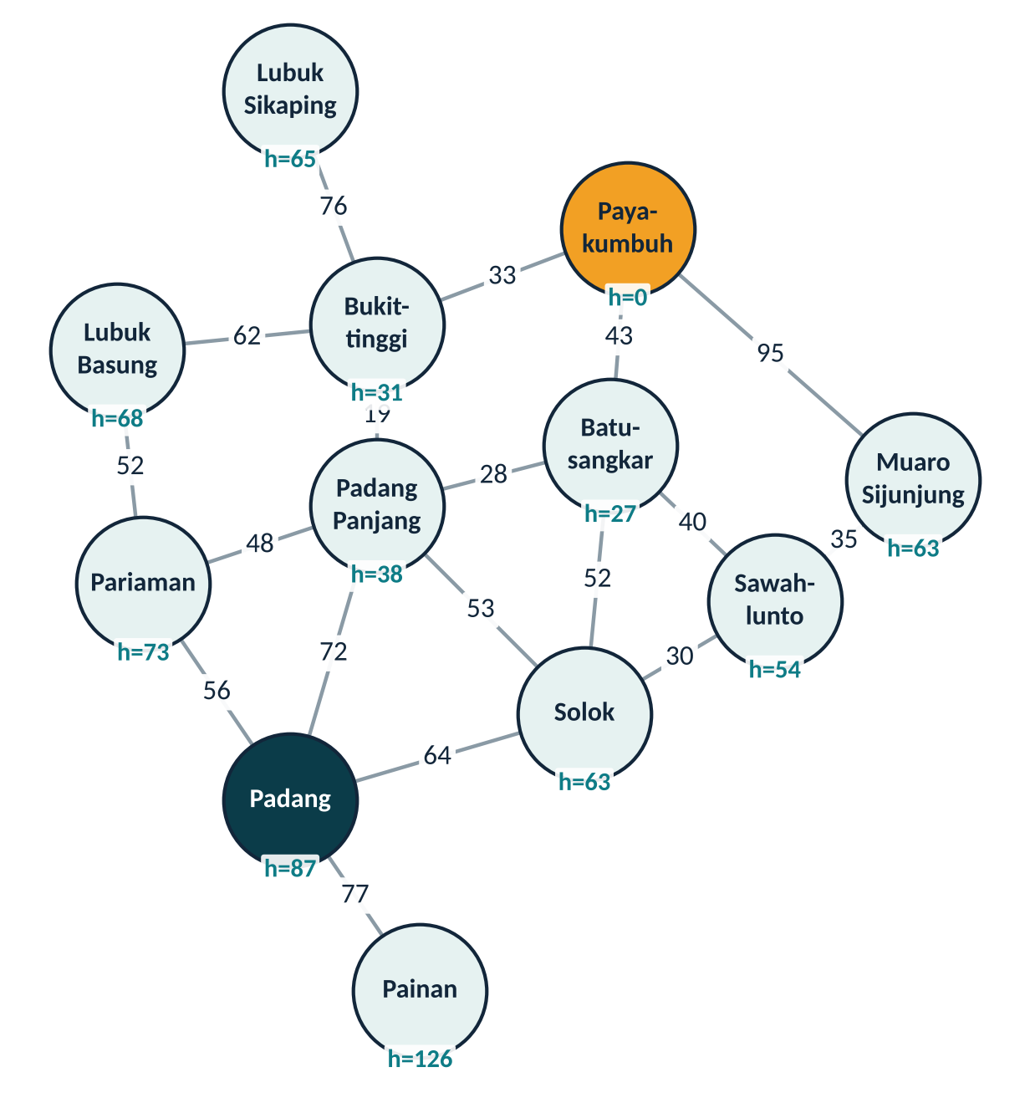
Fungsi heuristik h(n)
KONSEP
h(n) = taksiran biaya termurah dari status n ke tujuan
Dihitung tanpa melakukan pencarian: harus murah
h(tujuan) = 0
Untuk rute: jarak garis lurus ke kota tujuan
Pada gambar, h tiap kota ditulis di bawah simpulnya

Slide 6
Satu kerangka, tiga algoritma
KONSEP
Algoritma | Fungsi evaluasi f(n) | Makna | Sifat
UCS | g(n) | biaya yang sudah dikeluarkan | Optimal, tetapi menyapu ke segala arah
Greedy best-first | h(n) | taksiran biaya yang masih diperlukan | Cepat, tidak optimal, bisa tersesat
A* | g(n) + h(n) | taksiran biaya total jalur lewat n | Optimal bila h admissible
Ketiganya adalah best-first search: selalu ekspansi node dengan f terkecil. Kode minggu lalu cukup diubah satu baris.
Kunci

Slide 7
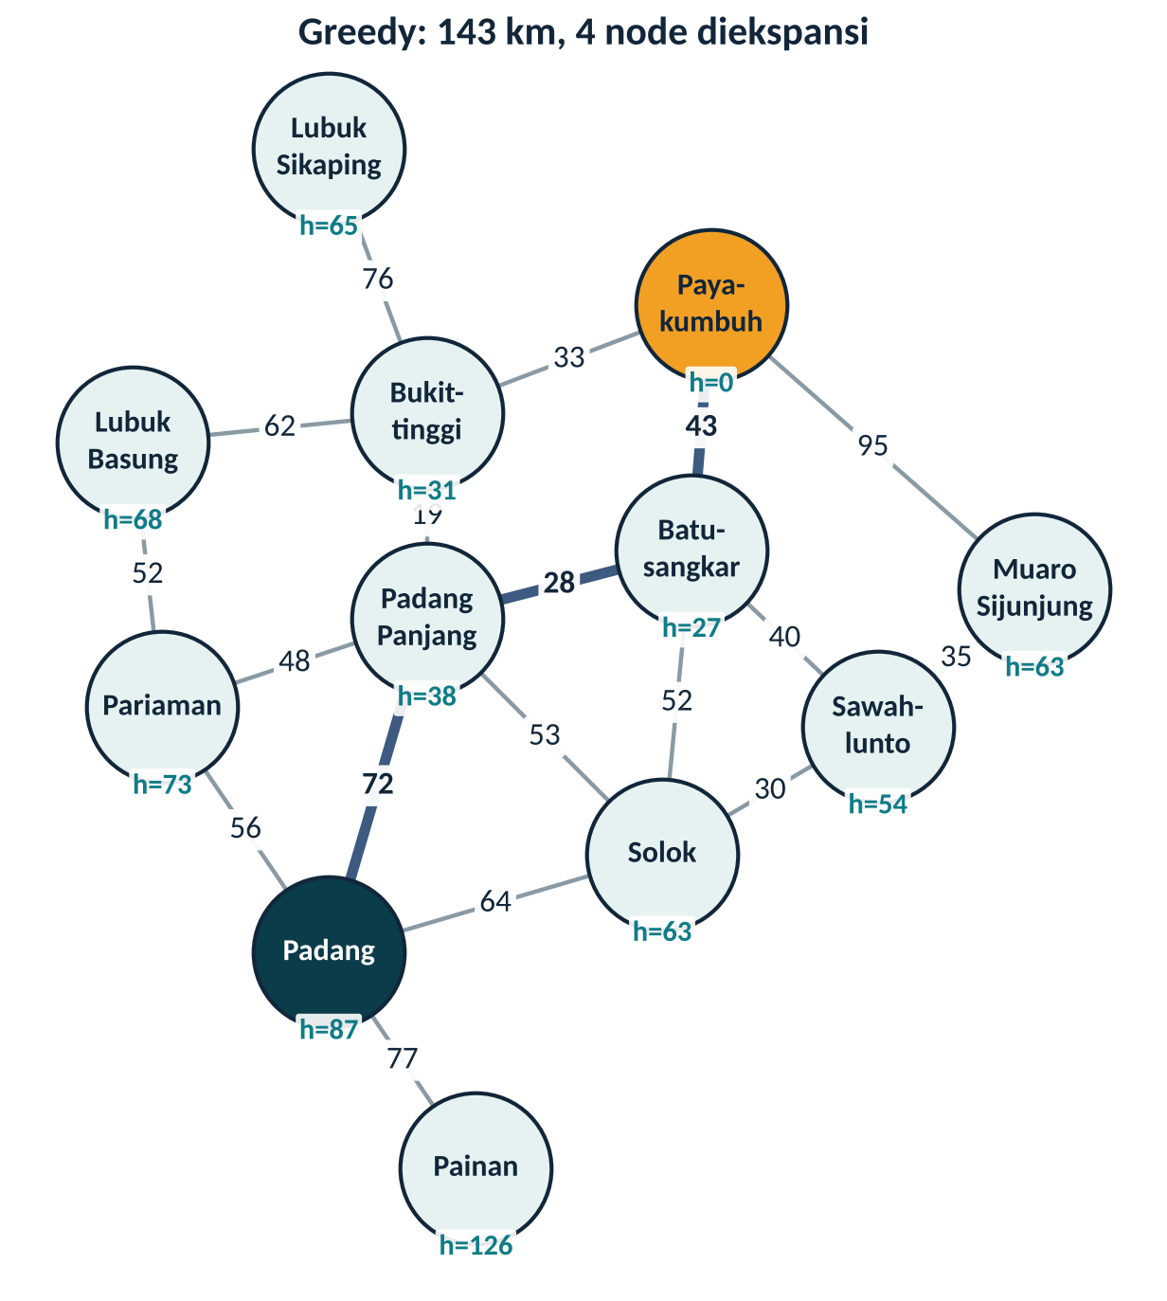
Greedy best-first: cepat tetapi rabun jauh
GREEDY
Dari Padang Panjang, Greedy membandingkan h saja:
  Batusangkar h = 27, Bukittinggi h = 31
Ia memilih Batusangkar
Padahal ruas Batusangkar–Payakumbuh 43 km, sedangkan Bukittinggi–Payakumbuh 33 km
Hasil: 143 km, bukan 124 km

Slide 8
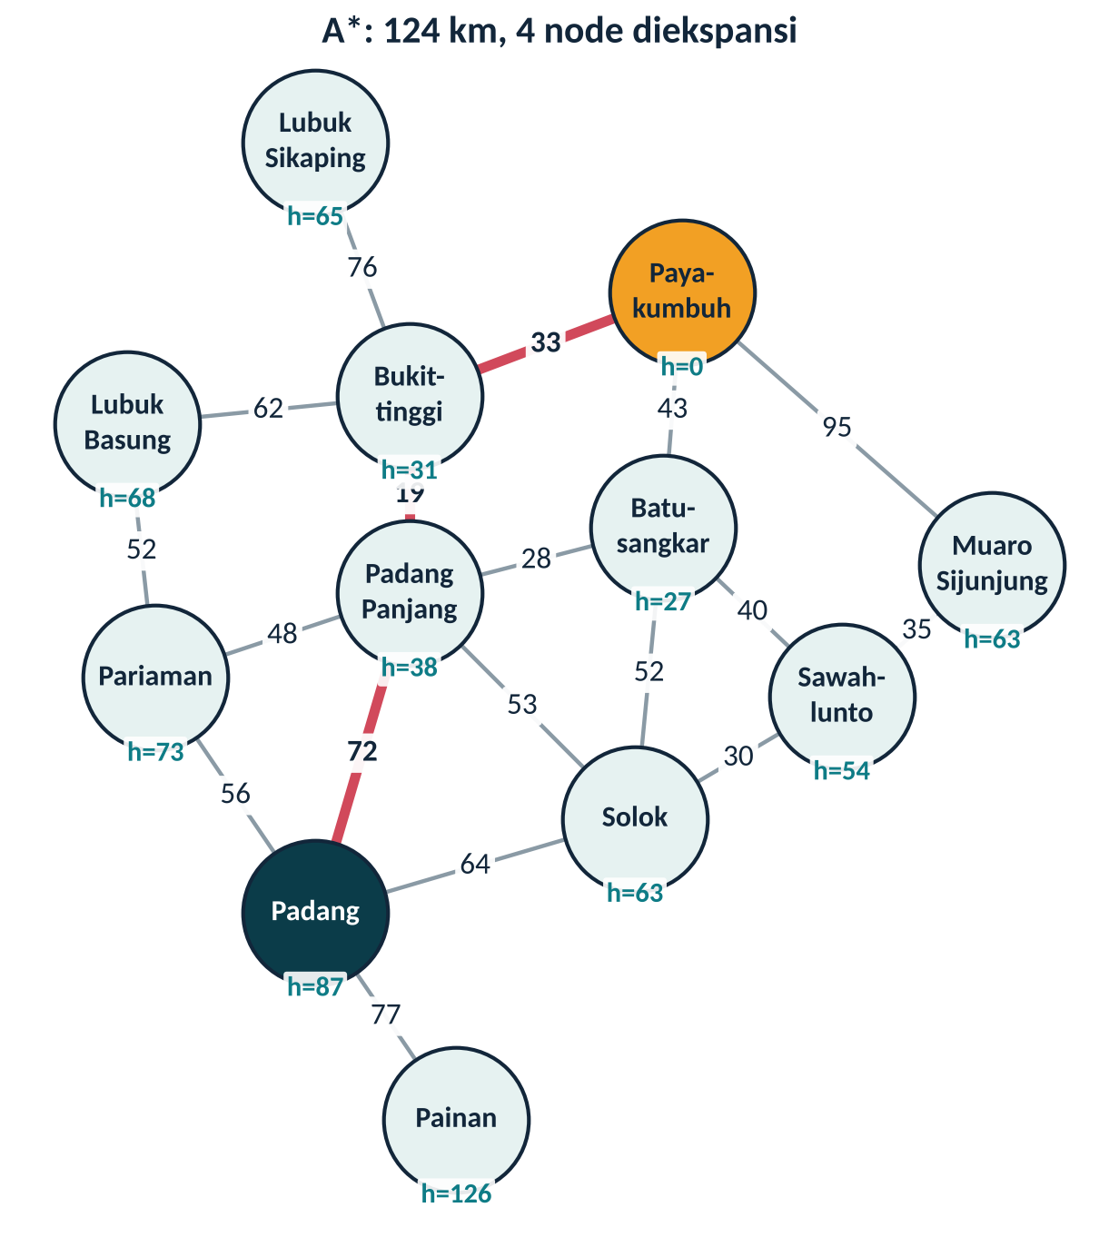
A*: menimbang yang sudah dan yang belum
A*
f(n) = g(n) + h(n)
Padang Panjang: 72 + 38 = 110
Bukittinggi: 91 + 31 = 122
Batusangkar: 100 + 27 = 127
Bukittinggi diekspansi lebih dulu, lalu Payakumbuh dengan f = 124
Optimal dengan 4 ekspansi; UCS butuh 10

Slide 9
Jejak A* dari Padang ke Payakumbuh
A*
Langkah | Node diekspansi | g | h | f = g + h | Frontier sesudahnya (f)
1 | Padang | 0 | 87 | 87 | Padang Panjang 110, Solok 127, Pariaman 129, Painan 203
2 | Padang Panjang | 72 | 38 | 110 | Bukittinggi 122, Batusangkar 127, Solok 127, Pariaman 129, ...
3 | Bukittinggi | 91 | 31 | 122 | Payakumbuh 124, Batusangkar 127, Solok 127, ...
4 | Payakumbuh | 124 | 0 | 124 | tujuan tercapai
Nilai f pada node yang diekspansi tidak pernah turun: 87, 110, 122, 124. Ini ciri heuristik yang consistent.
Perhatikan

Slide 10
Kapan A* dijamin optimal?
2
Admissible dan consistent

Slide 11
Dua syarat mutu heuristik
KONSEP
Admissible
Consistent (monoton)
h(n) tidak pernah melebihi biaya sebenarnya: h(n) ≤ h*(n)
Heuristiknya optimis
Jarak garis lurus admissible: jalan tidak mungkin lebih pendek dari garis lurus
Menjamin A* versi pohon optimal
Untuk setiap langkah n → n': h(n) ≤ c(n, n') + h(n')
Bentuk ketaksamaan segitiga
Consistent pasti admissible, tidak sebaliknya
Menjamin A* versi graf optimal tanpa perlu mengekspansi ulang status
Bila h optimis, A* tidak akan menolak jalur yang sebenarnya terbaik hanya karena taksirannya tampak mahal.
Intuisi

Slide 12
Memeriksa heuristik pada kasus kita
VERIFIKASI
Kota | h (garis lurus) | h* (sebenarnya) | h ≤ h*?
Bukittinggi | 30,6 | 33 | Ya
Batusangkar | 27,1 | 43 | Ya
Padang Panjang | 37,8 | 52 | Ya
Solok | 63,5 | 95 | Ya
Padang | 86,9 | 124 | Ya
Painan | 125,8 | 201 | Ya
Kedua belas kota lolos uji admissible, dan tidak ada ruas yang melanggar ketaksamaan segitiga: heuristik ini consistent.
Hasil notebook

Slide 13
Apa yang terjadi bila heuristik dilebih-lebihkan?
EKSPERIMEN
A* dijalankan dengan f(n) = g(n) + w × h(n).
Bobot w | Heuristik yang dipakai | Hasil Padang → Payakumbuh | Node diekspansi
0 | h = 0 (sama dengan UCS) | 124 km (optimal) | 10
1 | jarak garis lurus | 124 km (optimal) | 4
2 | 2 × jarak garis lurus | 124 km (optimal) | 4
5 | 5 × jarak garis lurus | 143 km (lebih jauh 19 km) | 4
Heuristik yang terlalu pesimis membuat A* berperilaku seperti Greedy: tetap cepat, tetapi jaminan optimal hilang. Teknik ini disebut weighted A*.
Tukar-tambah

Slide 14
Merancang heuristik
3
Dari masalah yang dilonggarkan

Slide 15
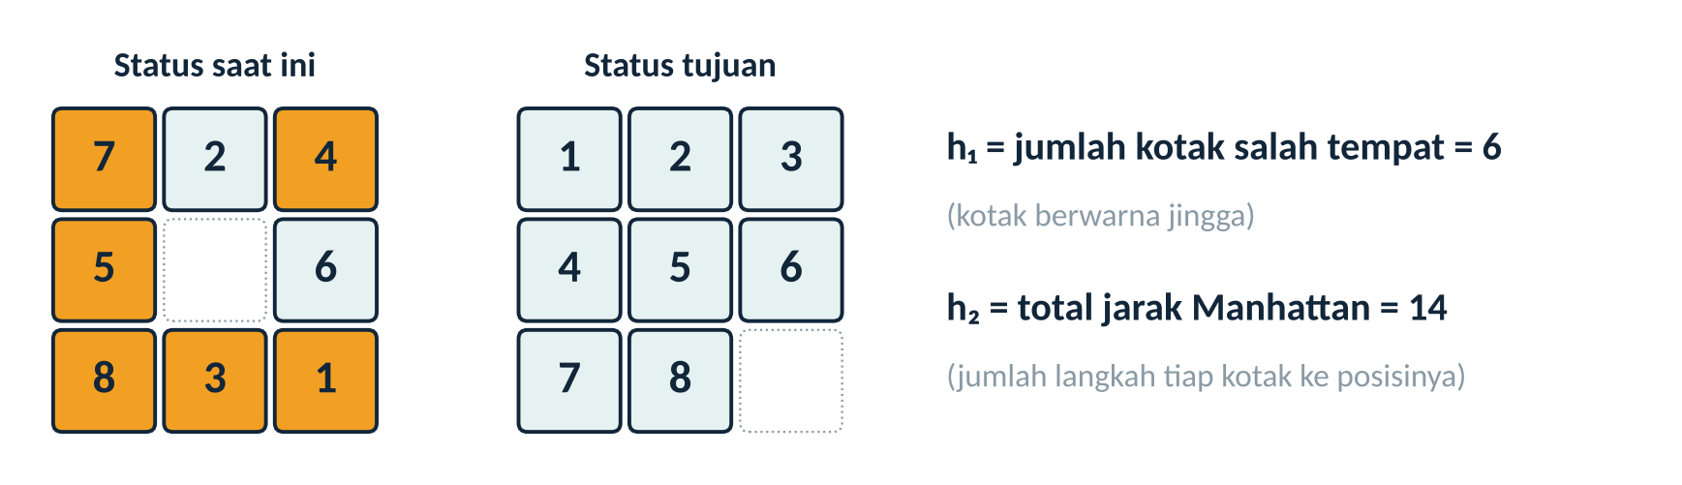
Dua heuristik untuk 8-puzzle
STUDI KASUS
h₁: jumlah kotak yang salah tempat. Diperoleh dengan melonggarkan aturan: kotak boleh pindah ke mana saja.
h₂: total jarak Manhattan. Diperoleh dengan melonggarkan aturan: kotak boleh pindah ke petak sebelah walaupun terisi.
Biaya solusi masalah yang dilonggarkan tidak mungkin melebihi biaya masalah asli, sehingga keduanya admissible.

Slide 16
Heuristik yang lebih baik, pencarian yang lebih hemat
EKSPERIMEN
UCS (h = 0) pada d = 19 mengekspansi lebih dari 35.000 node
h₁ memangkasnya menjadi sekitar 2.200, h₂ menjadi sekitar 265
Karena h₂(n) ≥ h₁(n) untuk semua n dan keduanya admissible, h₂ mendominasi h₁
Makin dekat h ke h*, makin sedikit node yang diekspansi

Slide 17
Resep merancang heuristik
PRAKTIK
Longgarkan aturan
Gabungkan dengan maksimum
Hapus satu batasan masalah. Biaya solusi versi longgar menjadi heuristik admissible.
Bila punya beberapa heuristik admissible, h(n) = max(h₁, h₂, ...) tetap admissible dan mendominasi semuanya.
Uji dengan data
Timbang ongkos hitung
Periksa h ≤ h* pada kasus kecil dan hitung jumlah node yang diekspansi. Jangan hanya percaya intuisi.
Heuristik sangat akurat tetapi mahal dihitung bisa kalah dari heuristik sederhana.

Slide 18
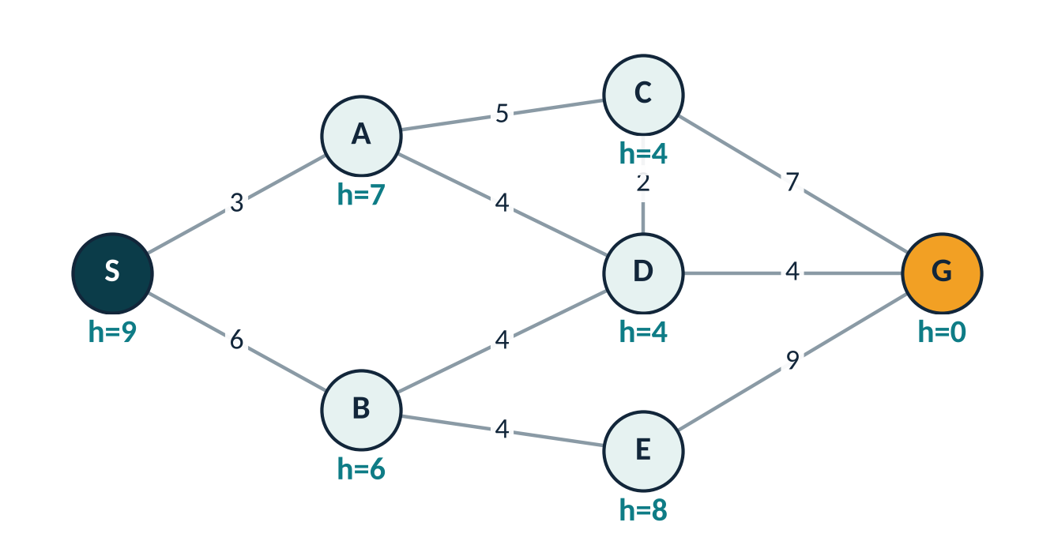
Latihan: Greedy dan A* pada Graf T
LATIHAN
Telusuri Greedy dan A* dari S ke G. Untuk A*, tulis g, h, dan f setiap node yang diekspansi. Lalu periksa: apakah h admissible?
15 menit
Bandingkan dengan hasil UCS minggu lalu: S–A–D–G, biaya 11, 7 ekspansi
Algoritma mana yang paling sedikit mengekspansi node?
Mengapa Greedy memilih B dan bukan A pada langkah pertama?

Slide 19
Tugas A2: Notebook Pencarian dan Formulasi Masalah (10%)
ASESMEN A2
Bagian | Yang dikerjakan | Bobot
A. Formulasi | Peta buatan sendiri (min. 10 simpul, 15 sisi) dalam dua berkas CSV, dengan formulasi lengkap dan sumber data | 25%
B. Algoritma | BFS, DFS, UCS, Greedy, A* pada tiga pasang asal–tujuan; satu tabel perbandingan | 30%
C. Analisis | Dua heuristik, uji admissible dan consistent, serta satu heuristik yang sengaja tidak admissible | 25%
D. Dokumentasi | Lolos Restart and run all, penjelasan tiap bagian, sumber data jelas | 20%
Notebook P04 dan P05 serta kedua berkas CSV, lewat LMS, sebelum pertemuan 6. Dikerjakan individual.
Pengumpulan

Slide 20
Rangkuman dan tindak lanjut
PENUTUP
Yang perlu dibawa pulang
Tugas minggu ini
Heuristik h(n) menaksir sisa biaya ke tujuan
Greedy memakai h saja: cepat, tidak optimal
A* memakai g + h: optimal bila h admissible
Consistent menjamin f tidak pernah turun
Heuristik yang mendominasi memangkas lebih banyak node
A2 (10%): notebook P04 dan P05 dengan peta buatan sendiri
Lembar tugas pertemuan 5: telusur A* dan uji admissible
Tenggat: sebelum pertemuan 6
Pertemuan berikutnya
Pencarian adversarial: minimax dan alpha-beta pruning
Dikerjakan berpasangan (pair programming)

